Slide 1
স্বাগতম
শিক্ষক পরিচিতি

Slide 2
মিনহাজ উদ্দিন সরকার
সহকারী শিক্ষক (কম্পিউটার)
আমজানী উচ্চ বিদ্যালয়
ই-মেলminhazusarkar@gmail.com
পাঠ পরিচিতিঃ
৬ষ্ঠঃশ্রেনী
বিষয়ঃতথ্য ও যোগাযোগ প্রযুক্তি
অধ্যায়ঃদ্বিতীয়(পাঠ-৩)ইনপুট ডিভাইস

Slide 4
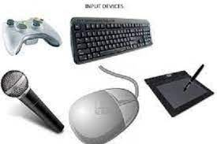

Slide 6
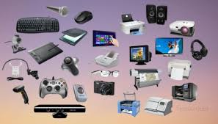
পাঠ শিরোনামঃ
পাঠ-৩ ইনপুট ডিভাইস

Slide 7
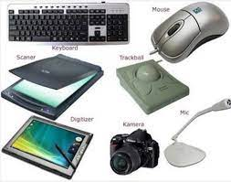
শিখন ফল
পাঠ শেষে শিক্ষার্থীরা যা শিখতে পারবে।
#ইনপুট ডিভাইস কি বলতে পারবে।
#ইনপুট ডিভাইসের কাজ বর্ননা করতে পারবে।

Slide 8
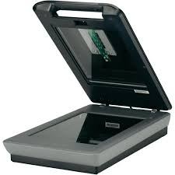
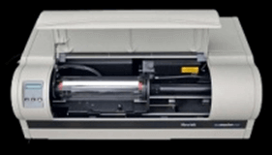
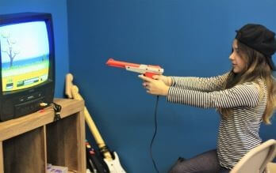

Slide 9
দলীয় কাজ
ইনপুট ডিভাইস কী কয়েকটি উদাহরন দাও
ইনপুট ডিভাইস কত প্রকার

Slide 10
মূল্যায়ন
১।মাউসের কাজ কি?
২।কী-বোর্ড কি ?

Slide 11
বাড়ীর কাজ
ক
ইনপুট ডিভাইস ব্যবহার করে তোমার পরিবার কী ধরনের
ভূমিকা রাখতে পারবে তা নিজের মতামত ব্যক্ত কর?

Slide 12
সবাইকে ধন্যবাদ

